Slide 1
스위치를 이용한
이더넷 구축
U2103 김준성

Slide 2
Content
1. 스위칭 기술의 기초
2. 스위치 설정
1) 스위치와 허브
2) 스위치의 기능
- 주소 학습
- 프레임 전달 및 필터링
- 루프 방지
1) 운영 모드 변경
2) 원격제어를 위한 IP 주소 설정
3) Duplex와 속도 설정
3. 이더넷 구축하기
1) 스위치 설정
2) PC 1, PC 2 설정
3) 네트워크 테스트
4) MAC 테이블 점검

Slide 3
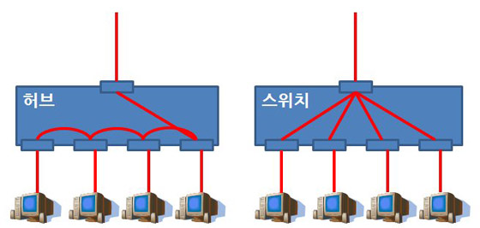
1. 스위치를 이용한 이더넷 구축
스위치와 허브
1) 스위치
2) 허브
스위치는 내부에 메모리를
가지고 있어 각 포트에 연결되어 있는 컴퓨터들의 MAC 주소들이
여기에 기록되어 있다.
UTP 케이블을 이용하여 가까운 거리에 있는 컴퓨터들을 연결시켜 주는 네트워크 장비로 감쇠된 신호를 증폭하여 주는 역할

Slide 4
1. 스위치를 이용한 이더넷 구축
스위치의 기능
1) 스위치
스위치는 대부분 이더넷 스위치를 의미히며, 세그먼트 사이에 프레임을 전달함으로써 네트워크를 여러 개의 충돌 도메인으로 나누어 주소 학습, 프레임 전달 및 필터링, 루프 방지 등의 기능을 수행함.
스위치는 자신에게 연결된 컴퓨터의 MAC 주소를 스스로 학습하는 기능이 있는데, MAC 주소들은 MAC 주소 테이블에 저장되고, 호스트 간 프레임 전달 시 각 호스트를 구별하는 주소로 사용된다.

Slide 5
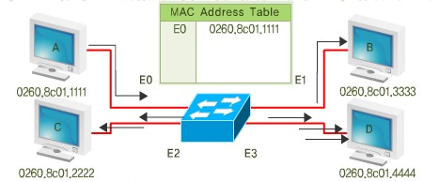
1. 스위치를 이용한 이더넷 구축
스위치의 기능
① 주소 학습
- 초기의 MAC 주소 테이블은 비어있다.
비어 있는 MAC 주소 테이블로는 필터링이나 전달 결정을 못하게 되고, 스위치는 수신
된 포트 이외의 연결되어 있는 모든 포트로 프레임을 전달한다.
프레임을 연결되어 있는 모든 포트로 전달하는 것을 플러딩이라고 한다.
MAC 주소 테이블에 각 호스트의 MAC 주소를 추가해 가는 과정을 주소 학습이라고 한다.
호스트A에서 호스트 C로
프레임을 전달하는 과정 ->
원래 초기의 MAC 주소 테이블은 비어 있어서 목적지 호스트를 모르지만 위의 그림은
호스트 A에서 모든 포트로 플러딩을 하는 동안 스위치는 호스트 A의 MAC 주소를 학습했고, 송신지 MAC 주소와 E0 인터페이스를 연결시켜서 MAC 주소 테이블에 추가한 상태다.
이렇게 하면 스위치는 호스트 A가 어느 인터페이스에 있는지 알게 된다.

Slide 6
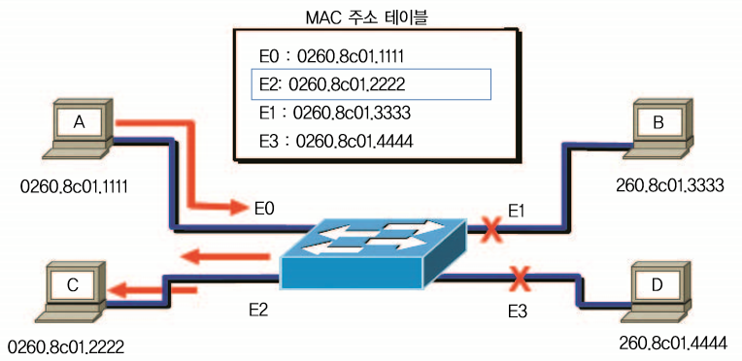
1. 스위치를 이용한 이더넷 구축
스위치의 기능
1) 스위치
② 프레임 전달 및 필터링
어디로 가야 할지 알고 있는 수신지 주소를 가진 프레임이 도착하면, 이 프레임을 해당 인터페이스의 호스트로만 전달하는 기능을 전달 및 필터링이라 한다.
호스트 A에서 C로 프레임을 전달할 때 스위치는 호스트 C의 MAC주소가 등록되어 있으므로 E2인터페이스로 프레임을 전달하고 E1, E3 인터페이스로는 프레임을 전달하지 않는다.

Slide 7
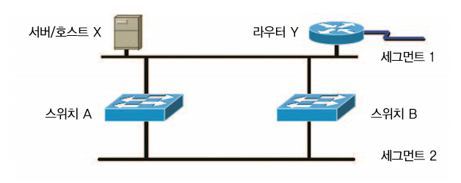
1. 스위치를 이용한 이더넷 구축
스위치의 기능
1) 스위치
③ 루프 방지
스위치를 이용하여 네트워크를 설계할 때 네트워크와 네트워크를 연결하기 위해서는 2개의 스위치와 2개의 연결링크를 사용해서 네트워크를 구축하는 경우가 있다.
이는 하나의 장치나 링크에 고장이 발행해도 다른 장치와 링크를 통해 통신이 가능하도
록 하기 위한 것으로 통신망의 신뢰성을 높일 수 있는 방법이다.
브로드캐스트 폭풍, 중복 프레임 수신 및 MAC 주소 테이블 불안정 현상 등 예기치 못한 문제점이 발생될 수 있음.

Slide 8
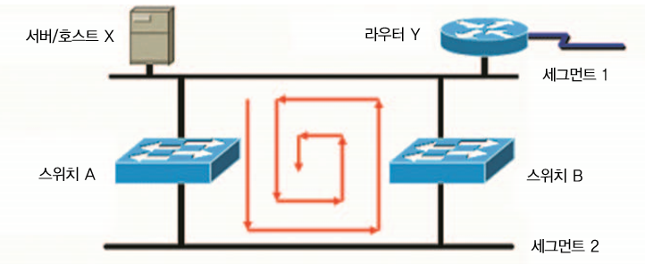
1. 스위치를 이용한 이더넷 구축
스위치의 기능
1) 스위치
③ 루프 방지
호스트 X가 프레임을 전송하면, 스위치 A는 수신한 프레임을 세그먼트 2로 전달, 스위치 B는 세그먼트 2로부터 프레임을 수신한다. 스위치 B는 다시 세그먼트 1로 전달하고 다시 스위치 A는 세그먼트 1로부터 프레임을 수신…
이런 과정을 계속 반복하면 무한 루프가 발생하고 네트워크는 과도한 트래픽으로 인해 다운되는 현상이 발생한다. 이를 ‘브로드캐스트 폭풍’ 이라 부른다.

Slide 9
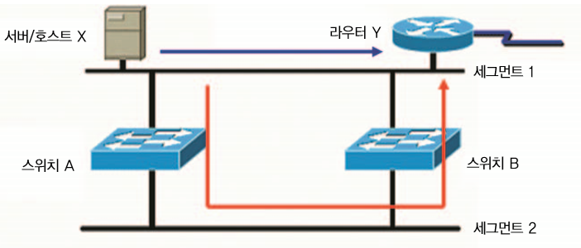
1. 스위치를 이용한 이더넷 구축
스위치의 기능
1) 스위치
③ 루프 방지
호스트 X가 라우터 Y에게 유니캐스트 프레임을 전송하고, 이는 라우터 Y와 스위치 A에게 프레임을 전송. 스위치 A와 B는 라우터 Y의 MAC 주소를 학습하지 못한 상태이므로 스위치 A는 세그먼트 2로 프레임을 전달하고 다시 스위치 B에게로 전달한다. 스위치 B도 라우터 Y의 MAC 주소를 학습하지 않았으므로 세그먼트 1로 프레임을 전달하게 되고 이는 라우터 Y에게로 전달된다.
이러면 라우터 Y는 호스트 X가 보낸 프레임을 또 수신하게 되는데,
이를 ‘중복 프레임 수신’이라고 한다.

Slide 10
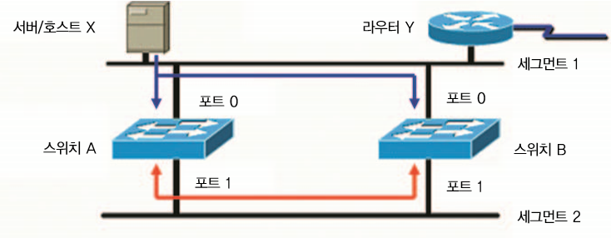
1. 스위치를 이용한 이더넷 구축
스위치의 기능
1) 스위치
③ 루프 방지
호스트 X에서 라우터 Y로 유니캐스트 프레임을 전송하면 라우터 Y에 대한 MAC 주소가 스위치 A, B에 등록되지 않았을 경우에 스위치 A,B는 프레임을 수신하고 호스트 X의 MAC 주소가 포트 0번이라고 등록한다.
스위치를 통과한 프레임은 다른 스위치로 전달이 되고, 각 스위치는 X의 MAC 주소를 포트 0에서 포트 1로 수정한다. 이때 세그먼트 2에 있는 사용자가 호스트 X로 데이터를 전송하게 된다면, 스위치 A와 B는 호스트 X가 포트 1에 있는 것으로 인식하여 필터링을 하게 되고, 결국은 데이터를 호스트 X로 전달하지 못하게 된다.
이 현상을 ‘MAC 주소 테이블의 불안정성’이라고 한다.

Slide 11
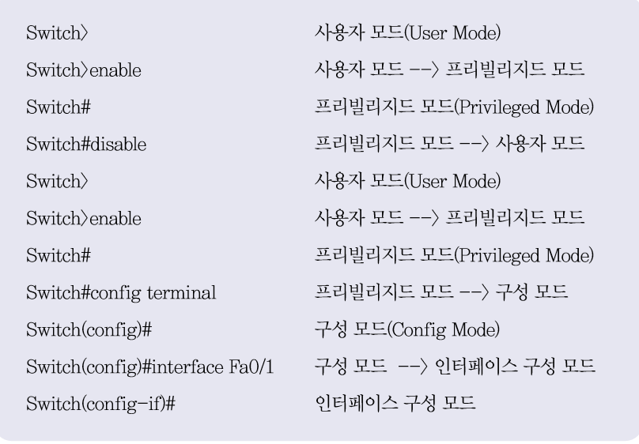
1. 스위치 설정
운영 모드 변경
스위치를 설정할 때는 프롬프트의 모양에 따라서 운영 모드가 달라지므로 유의해야함.

Slide 12
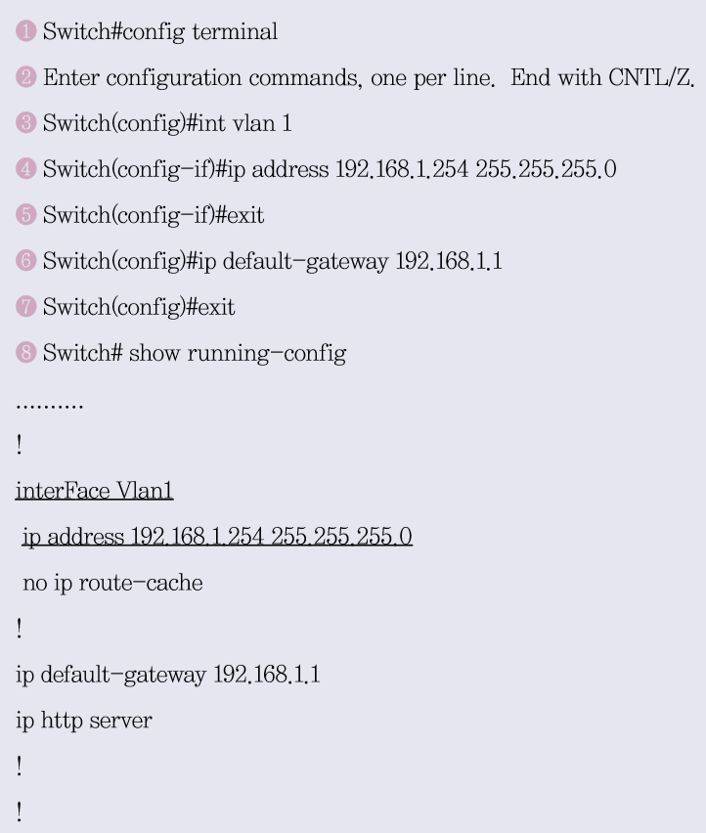
1. 스위치 설정
원격 제어를 위한 IP 주소 설정
① 구성 모드로 설정
② 설정 명령어를 입력하고, Ctrl+Z로 저장
③ vlan 1 인터페이스 설정
④ IP 주소와 서브넷 마스크 설정
⑤ 저장 후 바로 전 단계로 나오기,
Switch(config-if)# → Switch(config)#
⑥ 디폴트 게이트웨이 설정
⑦ 저장 후 바로 전 단계로 나오기,
Switch(config)# → Switch#
⑧ 설정한 내용 확인

Slide 13
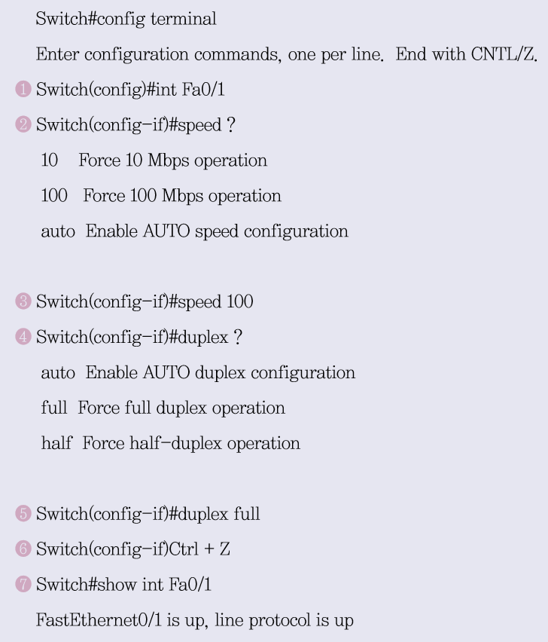
1. 스위치 설정
Duplex와 속도 조절
① interFace Fastethernet 0/1 포트 지정
② speed ? 는 설정 가능한 speed의 옵션을 보여줌, 10Mbps, 100Mbps, auto 설정이 있음을 볼 수 있다. Auto로 설정하면 스위치와 상대 장비와의 속도를 자동으로 조절해 준다.
③ 전송 속도를 100Mbps로 설정
④ duplex ? 는 설정 가능한 duplex 모드를 보여준다. Auto, full, half가 있다.
⑤ Full duplex로 설정
⑥ 저장하고 운영자 운영 모드로 나옴,
Switch(config-if)# → Switch#
⑦ 설정한 내용 확인

Slide 14
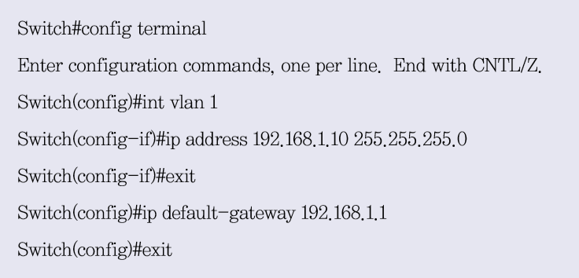
1. 스위치 설정
이더넷 구축하기
1) 스위치 설정
스위치의 IP주소를 설정 ->
스위치의 게이트웨이 설정 ->

Slide 15
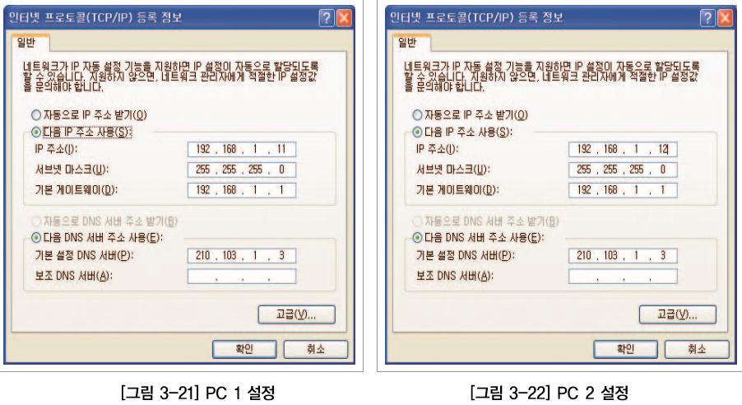
1. 스위치 설정
이더넷 구축하기
2) PC 1, PC 2 설정

Slide 16
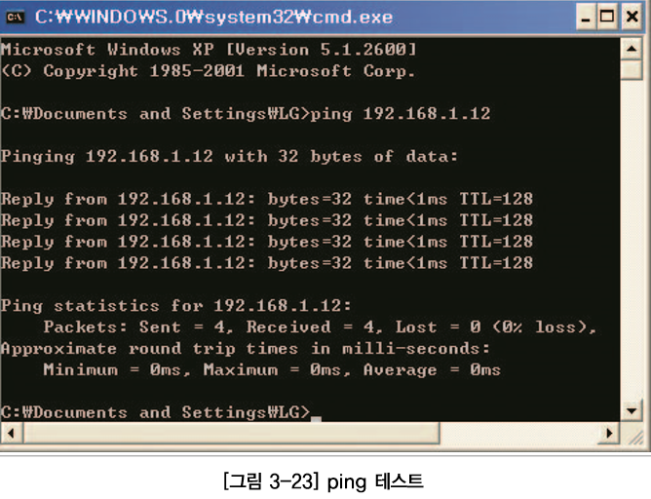
1. 스위치 설정
이더넷 구축하기
3) 네트워크 테스트
핑을 이용하여 네트워크가 잘 돌아가는지 테스트

Slide 17
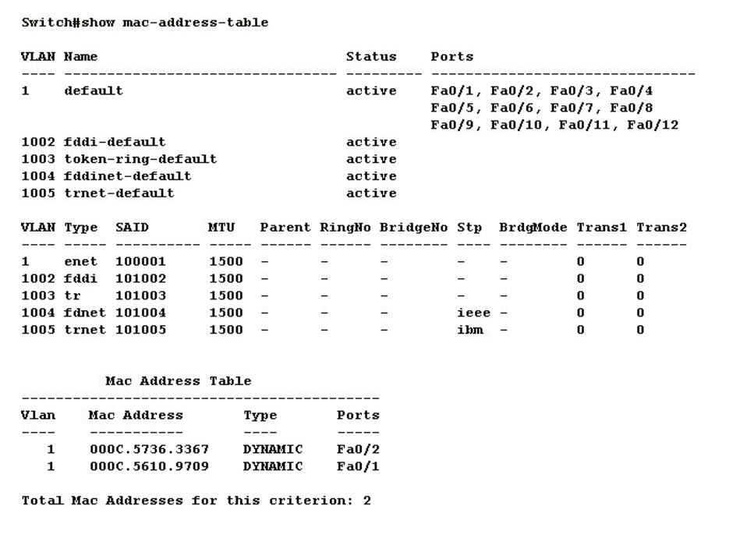
1. 스위치 설정
이더넷 구축하기
4) MAC 테이블 점검

Slide 18
THANK YOU !
U2103 김준성

